Slide 1
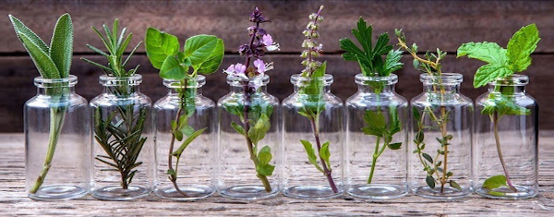
GYÓGYNÖVÉNYEK

Slide 2
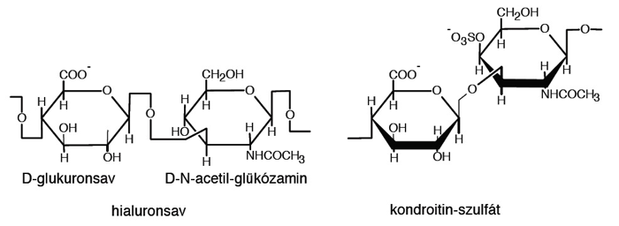
Gyógynövény:
Minden növény gyógynövény, amely egészségünk megőrzésének céljára, valamint betegségek gyógyítására felhasználható.
A gyógynövények legfőbb hatóanyagai:
Alkaloidok
Glikozidok
Fitoncidek
Keserűanyagok
Cserzőanyagok
Kovasav
Tejnedvek
Olajok, zsírok, zsírolajak
Szerves savak
Notes:
Gyógynövények hatóanyagai: alkaloidok, glikozidok, fitoncidek, keserűanyagok, cserzőanyagok, kovasav, oolajok, zsírok, zsírolajok, szerves savak

Slide 3
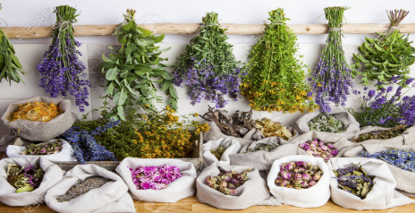
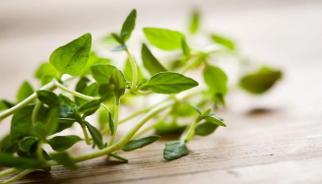
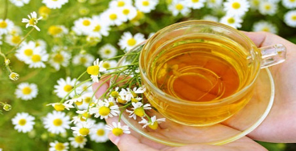
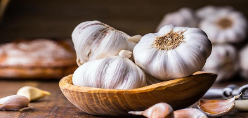
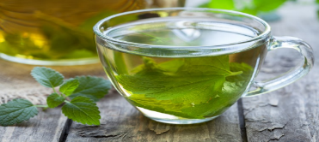
Ismert gyógynövények:
Citromfű
Levendula
Kamilla
Kakukkfű
Notes:
Házkörüli is ismert gyakori gyógynövény például a citromfű, levendula, kamilla, kakukkfű de ezeken kívül még nagyon sok gyógynövényt felsorolhatnánk.

Slide 4
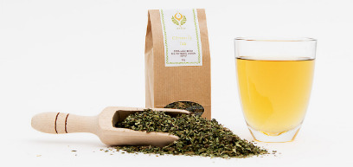
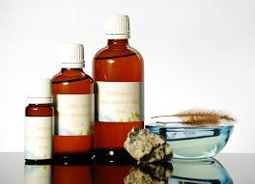
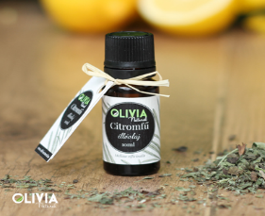
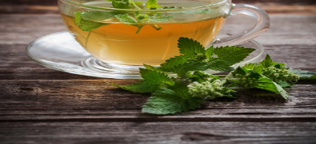
Citromfű
Illóolajának annak további fő komponensei:
Flavonoid -
Cserzőanyag-
Nyálka-
Savtartalma adja hatását.
Felhasználása:
Aromaterápia
Mellékhatás nélküli nyugtató
Betegség elleni tea
Javítja a bélműködést
Notes:
Illóolaja, annak további fő komponensei, flavonoid- és cserzőanyag-, nyálka- és savtartalma adja hatását.
Az aromaterápia gyakran használt szere. A legtermészetesebb, mellékatás nélküli nyugtató. Betegség elleni tea alkotóeleme.
Képes elpusztítani a vírusokat ezért elpusztítja a bélműködést.

Slide 5
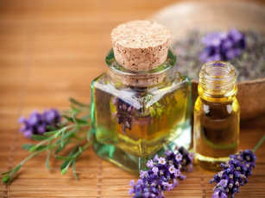
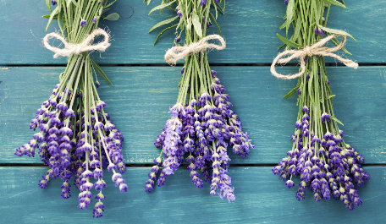
Levendula
A virágjában található illóolaja és összetevői:
(Linalol, Linalil-acetát, Cineol, Terpineol, Kámfor, Geraniol, Pinén)
Csersav
Kumarinok
Flavonoidok
Szterolok
Felhasználása:
Idegnyugtató, idegerősítő
Étvágyjavító
Fertőtlenítő
Notes:
levendula fő összetevői csersavak, kumarinok, flavanoidok, szterolok. Felhasználják idegnyugtató, idegerősítőként, jó étvvágyjavító, fertőtlenítő

Slide 6
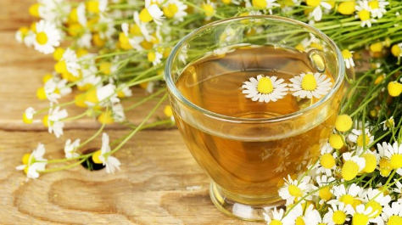
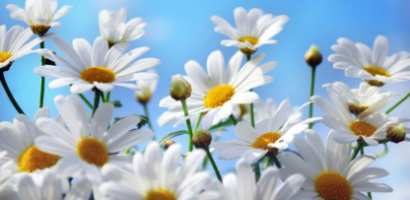
Kamilla
Fő hatásai, összetevői:
Magas illóolaj-
Kamazulén-
Bisaboloid-
Kumarin-
Flavonoid
Nyálkaanyag- és keserűanyag
Felhasználása:
Gyulladáscsökkentő, fertőtlenítő
Immunrendszer erősítő, megfázás ellen
Menstruációs zavarok
Görcsoldó
Notes:
Kamilla összetevői az illóolaj, kamazulén, bisaboloid, kumarin, flavonoid, nyálkaanyag és keserűanyag. Csökkenti a gyulladást fertőtlenít erősítí az immunrendszert gyakran főznek teát belőle a megfázás ellen. Görcsoldó jo a menstruációs zavarokra is.

Slide 7
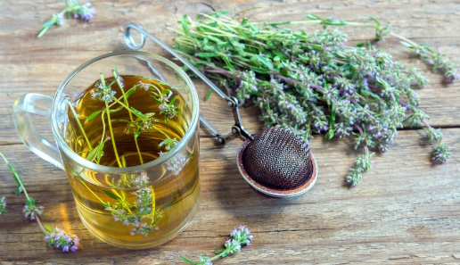
Kakukkfű
Fő hatásai, összetevői:
Magas illóolaj-
Cserzőanyag-
Szaponin- és flavonoid
Keserűanyag
Gyanta
Felhasználása:
Megfázás, hörghurut, felső légúti gyulladás köptető
Étvágygerjesztő
Fertőtlenítő
Migrén, szédülés kezelésére
Notes:
Fő összetevői az illóolaj, cserzőanyag, szaponin, flavonoid, keserűanyag, gyanta. Nagyon jó a megfázásra léguti betegségekre. Fertőtlenít. Jo a szédülésre és a migrénes fejfájásra.

